Slide 1

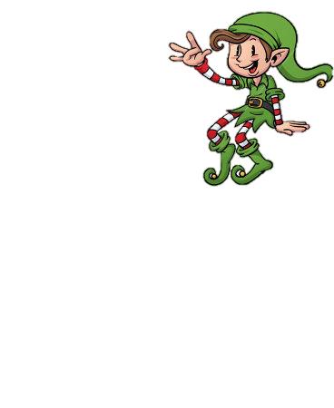
E
L
O
S
Q
E
B
U
M
Á
G
C
I
O

Slide 2
E
L
O
S
Q
E
B
U
M
Á
G
C
I
O

Slide 3
E
L
O
S
Q
E
B
U
M
Á
G
C
I
O

Slide 5



Slide 8
o
oido
oido
cabeza
cola
boca
cuerpo
O
jo
o
jo
Pa
ta
Pa
ta

Slide 16
